Slide 1
Inclusione e personalizzazione nell’insegnamento delle STEAM
Lezione 9: Didattica iper-costruttivista
Grzegorz Karwasz
Professor in Experimental Physics
- Facoltà di Fisica, Astronomia e Informatica Applicata, Universita’ Nicolao Copernico, Torun, Polonia
karwasz@fizyka.umk.pl

Slide 2
Themes in Cognitive Didactics: Hyper-constructivistic knowledge building
Grzegorz Karwasz
Didactics of Physics Division
University Nicolaus Copernicus, Toruń

Slide 3
Gent.mo prof. Karwasz,
oltre a dirle […], volevo condividere con lei queste due riflessioni, o domande... Sicuramente lei avrà la risposta!
La prima è questa. Mi chiedo come mai, data l'esistenza di modelli educativi/pedagogici estremamente validi e riconosciuti universalmente come efficaci, tali modelli non vengano adottati nella scuola pubblica italiana. Mi riferisco a tutti i grandi pedagogisti citati anche da lei durante le lezioni: Montessori, Crispiani, Steiner... Perché tali metodi educativi sono utilizzati solo da scuole private o da scuole pubbliche ma soltanto in via sperimentale (i.e., rivolte a pochi alunni...).
Mi pare di capire che la scuola pubblica abbia focalizzato quali siano i suoi punti di forza e di debolezza (e lo dimostra anche il fatto che, in un corso ministeriale come questo, ne stiamo parlando!), eppure, per così dire, continua a "perseverare nell'errore"... Perché?

Slide 4
La seconda riflessione riguarda la formazione dei docenti. Perché i docenti di ogni ordine e grado non vengono formati con tali metodi educativi efficaci? Esempio, sempre Montessori? Sarebbe una cosa estremamente importante che ciascun docente abbia una formazione riguardante le metodiche di insegnamento, mi sembra riduttivo lasciare alla buona volontà di ciascun docente una formazione così importante! Non crede che gli alunni ne trarrebbero un enorme giovamento?
Per quanto riguarda l'efficacia della lezione esperienziale, di cui lei ha accennato anche oggi, mi trovo perfettamente d'accordo ed io stessa, nel mio piccolo, provo ad abbinare un piccolo esperimento ad ogni lezione di scienze, oppure una costruzione di un qualche modellino geometrico nelle mie lezioni di geometria.
Inoltre quest'anno abbiamo intrapreso un progetto riguardante Galileo Galilei e Margherita Hack (a proposito di astronomia)... E' stato molto interessante perché con dei semplici esperimenti gli studenti si sono messi in gioco e hanno capito e memorizzato alcuni concetti importanti, ma sicuramente difficili e noiosi da studiare se si utilizza semplicemente il libro.
La ringrazio per l'attenzione e mi scuso se mi sono dilungata troppo, mi faceva piacere condividere queste riflessioni con lei e la ringrazio per avermene dato la possibilità.
Cordiali saluti

Slide 5
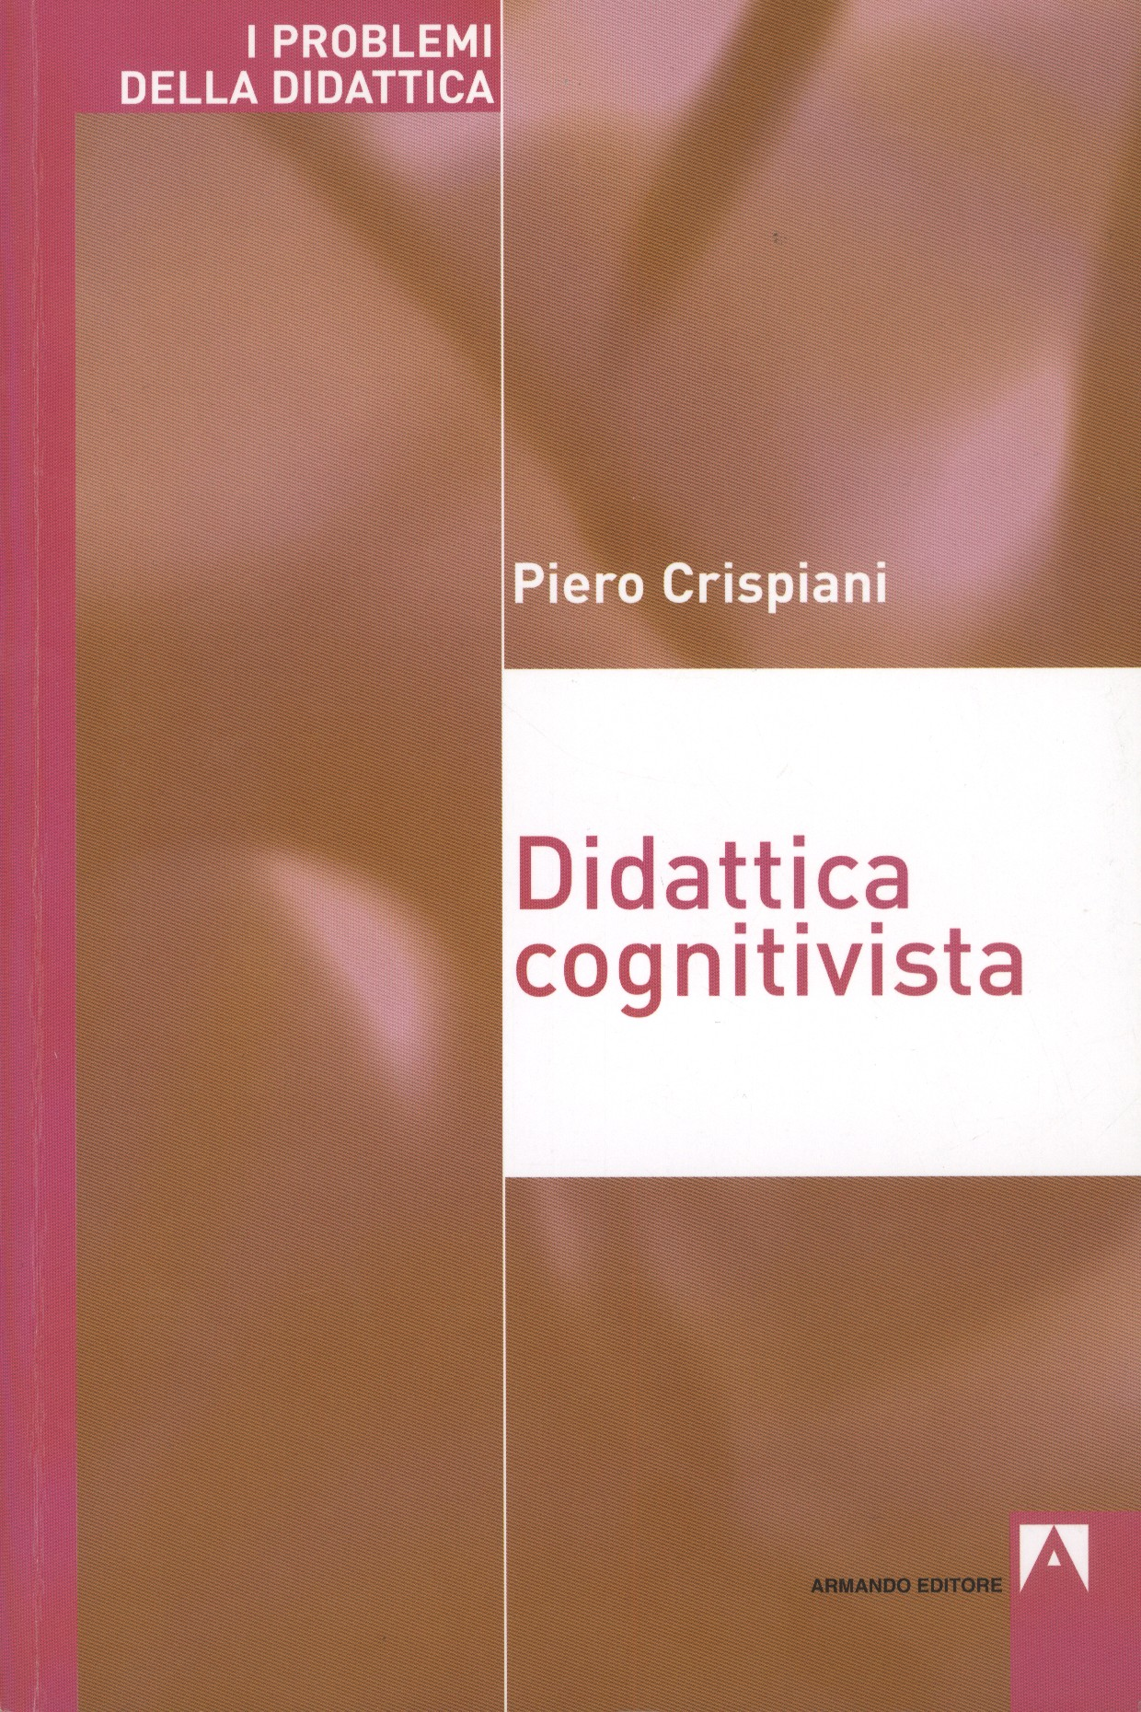

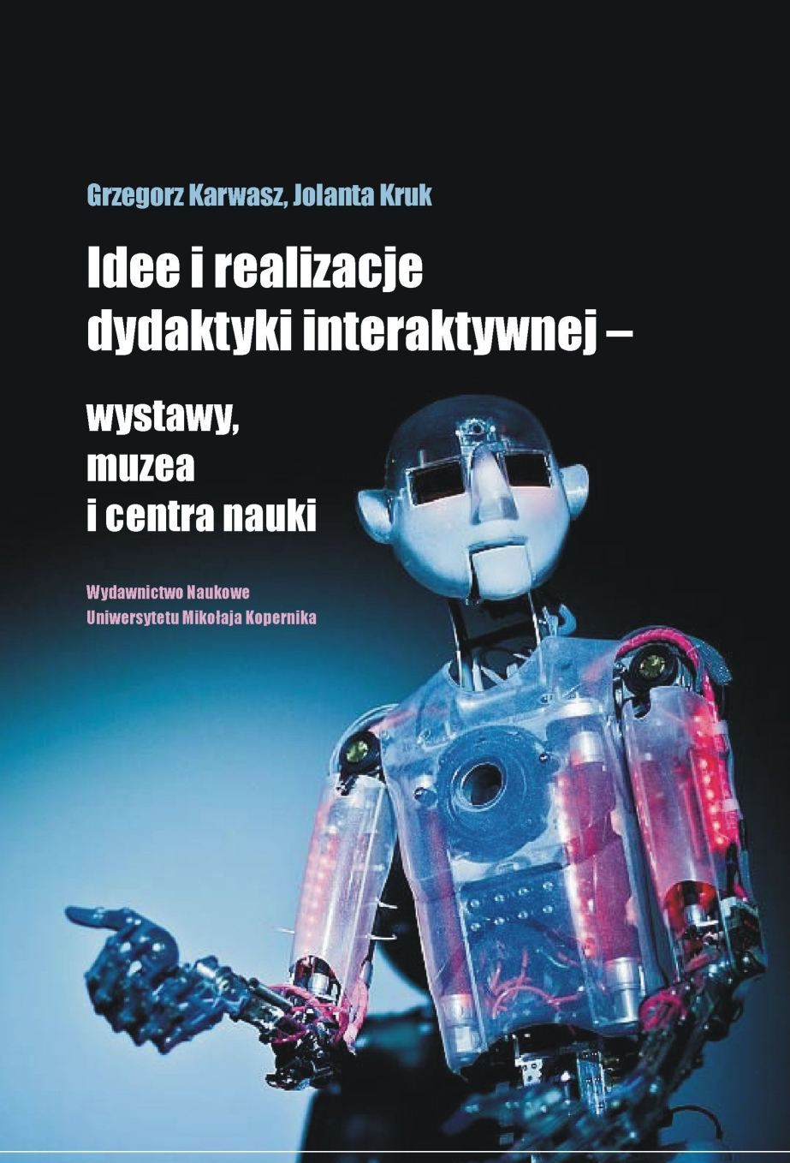
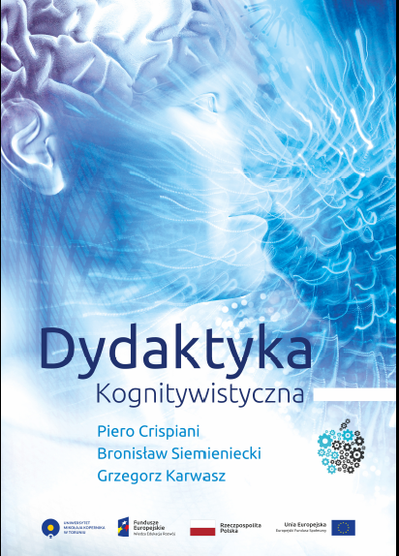
„Didattica e pedagogia cognitivista”
[...] che la didattica cognitivista non è un metodo, non veicola una procedura o un protocollo, bensì raccoglie una serie di considerazioni e preoccupazioni relative e dubbi sulle osservazioni [didattiche] stesse, e fa appello alle conoscenze precedenti – dalla neuropsicologia alla pedagogia, all'etologia, alla sociologia ecc. – agli aspetti più affidabili del ragionamento, quindi la mente umana" (p.13)
Piero Crispiani, Didattica cognitivista, Roma, Armando Editore, 2006.
Bronisław Siemieniecki, Pedagogika kognitywistyczna. Studium teoretyczne, Impuls, Kraków, 2013
Grzegorz Karwasz, Jolanta Kruk, Idee i realizacje dydaktyki interaktywnej. Wystawy, muzea i centra nauki, Wyd. Nauk. UMK, Toruń, 2012.
Notes:
5

Slide 6
Didattica cognitivista
Questo libro illustra e sviluppa, anche con proprie teorizzazioni ed esperienze, l'agire didattico di orientamento cognitivista, quindi delinea le declinazioni didattiche delle principali presenze teoriche in questo ambito:
il costruzionismo/cognitivismo,
gli stili di pensiero, la didattica per concetti, la concettualizzazione,
le mappe coccettuali e gli strumenti euristici, la didattica come teoria della cultura, la didattica metacognitiva, l'autoregolazione e le sue complesse espressioni.
https://www.ibs.it/didattica-cognitivista-libro-piero-crispiani/e/9788860811080

Slide 7
Didattica educazione stile
Didattica cognitivista come stile:
Neo-attivismo scientifico
Dai modelli agli stili
Stili «ad arte»
Didattica come dialogo e mediazione
Didattica e sacralità del tempo
I saperi della didattica (analisi scientifica)
Didattica popolare
Il diverso e il plurale
Dopo la hybris [superbia]
Significato della diversità

Slide 8
„Prof. Piero Crispiani”
„Crispiani method”
Crispiani’s Revolution in Pedagogy
Crispiani’s Cognitive Didactics

Slide 9
Piero Crispiani: „Dislexia”
Non si tratta di "carenza" (BES italiano), ma di diversa organizzazione della mente
La lettura vocale completa richiede:
riconoscimento dell'immagine
la sua classificazione come lettera
Raggruppamento di "lettere" in una parola
riconoscere il significato della "parola"
rapida elaborazione del significato in categoria ontologica
innescando tutto il complesso degli apparati vocali
La lettura ad alta voce non è stata prevista dall'evoluzione biologica!

Slide 10
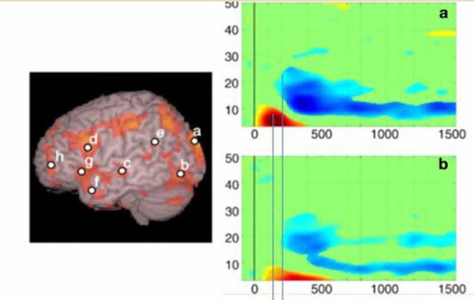
Diffused mind: neuropsychology
Temporal (in ms) and spatial sequence of signals during reading a word
In addition, the time course of these signals was interesting, in that the first signal at approximately 150 ms was a gamma (35-40 Hz) signal, the second, at approximately 200 ms, an alpha signal, and the next signal at about 300 ms, again a gamma signal. The cortical networks involved in reading are highly complex, requiring a sophisticated interplay of temporally and spatially dynamic interactions.
K. Pammer, Temporral sampling in vision and the implications for dyslexia in: Oscillatory “Temporal Sampling” and Developmental Dyslexia: Towards an Overarching Theoretical Framework a cura di Usha Goswami, Alan Power, Marie Lallier, Andrea Facoetti, Frontiers in Human Neuroscience, 2014, p. 148, 15
”

Slide 11
Piero Crispiani: „Pedagogy”
Non è una scienza «Galileiana":
Non è possibile ripetere l'esperimento
non puoi separarlo dal suo ambiente (come i topi)
quindi non è possibile eseguire elaborazioni statistiche
La pedagogia lavora su una "società", che consiste di esseri umani
Le scelte dell'uomo non sono sempre razionali (cioè predittive)
e la pedagogia deve predire il risultato sociale
Ridurre la pedagogia a disciplina scientifica (o sociale) la rende davvero povera: la pedagogia è una scienza umana
Insegnare è come scolpire, ma lavora con la materia più delicata che esista: le anime delle giovani creature
(Janusz Korczak)

Slide 12
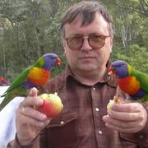
Houston, we have a problem…
Taxi driver in Sao Paolo: … „Physics?”
[…] La fisica non era la mia materia preferita nella scuola
Chirurgo a Sopot: „e in che materia? Fisica? Non aveva nient’altro da scegliere?”
Questi non sono pappagalli Australiani
ma i barioni, fatti in tre colori.
Barioni, cioè la particelle nucleari,
nel negozio all’aeroporto di Sao Paolo

Slide 13
Notes:
13

Slide 14

EU (2007) „Rocards’ Report”

Slide 15
UE (2007): Rocard’s Report
Nuova pedagogia si cerca urgentemente

Slide 16
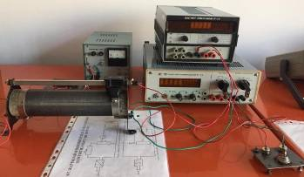
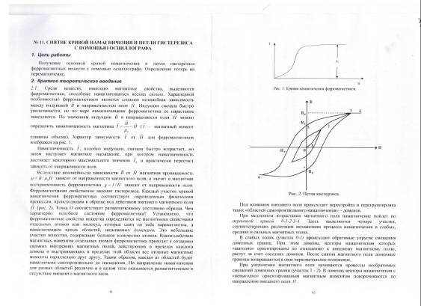
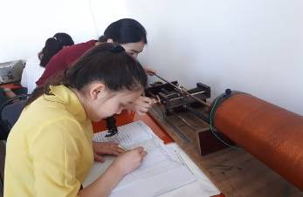
Tradizionali laboratory universitari – esempi di limitazioni didattiche
Situation, Prediction, Experiment, Explanation
Sempre lo stesso, pronto, prevedibile, copiabile
Zhuldyzay Ye. Akimkhanova, Kunduz M. Turekhanova, Grzegorz P. Karwasz
Implementing EU Interactive Teaching Methods at Al-Farabi Kazakh National University

Slide 17
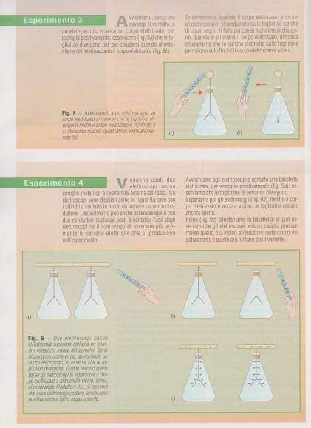
Electrostatica (liceo)
(Troppo) dettagliato percorso
sperimentale (anzi, storico)
senza deduzione
„Troppa esemplificazione
porta a infantilismo”
(K. Sośnicki)

Slide 18
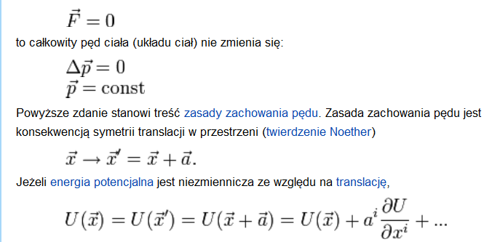
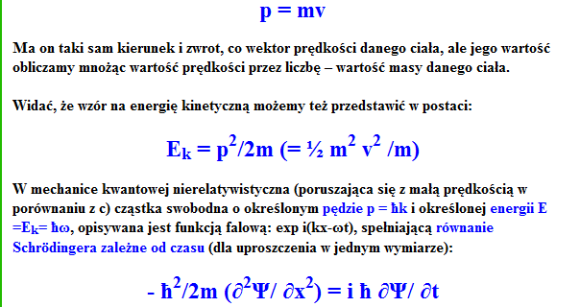
Iper-inflazione dell’informazione
«momentum»
Notes:
18

Slide 19
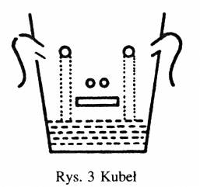
Karl Popper: teoria della mente "pattumiera"
I nostri sensi sono vie di input per la nostra mente. L'ho chiamata teoria della mente "pattumiera".
La migliore illustrazione per questo è l'immagine qui sotto.
Karl Popper, Objective Knowledge. Evolutionaly epistemological theory, 1974

Slide 20
Lo scopo generale:
Nuove forme, metodi, contenuti della didattica, per renderla:
inter-disciplinare,
costruttivista,
interattiva.
Usiamo recentissimi risultati della didattica e pedagogia cognitivista, una vasta esperienza inter-disciplinare (e internazionale), e i risultati diversi programmi tran-nazionali (UE e bilaterali) nel campo dell’educazione.

Slide 21
Che cosa dobbiamo insegnare?
Gli indicatori dell’OCSE (AHELO) sono chiari:
pensare in modo ciritico (critical thinking)
ragionare in modo analitico (analytical reasoning)
risolvere i problemi (problem solving)
comminicare per l’iscritto (written communication)
Uno di fondatori del cognitivismo, Jerome Bruner scrisse (nel 1966):
„Lo scopo d’insegnamento non è il produrre delle piccole enciclopedie ambulanti, ma l’introdurre un pensiero autonomo”
Pedagogo polacco Z. Pietrasiński diceva:
„Il raggionare non è solo la condizione per imparare ma anche il più importante risultato”

Slide 22
Didattica cognitiva - definizione
Garantire il cognitivo come regime di esecuzione dell’insegnamento e dell’apprendimento, impone di travalicare le mere condotte di risposta a programmi di stimoli, per cercarne invece la trama del percorso di costruzione, un percorso fatto di nozioni, concetti, memorizzazioni, verbalizzazioni, relazioni tra concetti, ecc. La didattica cognitivista è una didattica interativa, che rilegge ed approfondisce, che richiede di andare a fondo, far emergere le risorse, pluralizzare gli stili cognitivi, tornare sulle questioni con andamenti insistenti e ricorsivi, che rileggono, reinterpretano e riverbalizzano le conoscenze pregresse, secondo una spirale apprenditiva, espressione di una logica di qualità. (p. 19)

Slide 23
La prassi del costruttivismo
Insegnanti in Polonia dichiarano la volonta’ della didattica costruttivista. In Italia domina ancora il metodo tradizionale (la trasmissione „linerare”).
Source: Raporto TALIS, OCSE, 2011

Slide 24
Il numero di ore scolastiche nell'intervallo di 7-14 anni è in Italia maggiore di tutti
i paesi in confronto
Education at a Glance 2010: OECD Indicators http://www.oecd.org/document/52/0,3746,en_2649_39263238_45897844_1_1_1_1,00.html#d
Indicator D1: How much time do students spend in the classroom? http://dx.doi.org/10.1787/888932310472

Slide 25
P. Crispiani: Didattica cognitivista
Oltre una didattica programmata e modellizzata vi è da sempre, e fortunatamente sopravvive, una maestria dell’insegnamento che ragiona quotidianamente su se stessa, che conosce l’andare random, il navigare a vela, il compiere percorsi illineari e reticolati, il valorizzare le mosse professionali istantanee, le scelte, le soluzioni improvvise, ma sulla scorta di una costante riflessione, sul proprio agire e sull’esperienza, nonché di un confronto con le formalizzazioni teorizzate, dunque di un sapere filtrato dal tempo, sottratto alle suggestioni dell’immediato e del gratificante. (p.15)

Slide 26
Che capelli porta la ragazza bionda?
Nessun colore indovinato!
Peruki i diody
Notes:
26
Pierwszy slajd
26

Slide 27

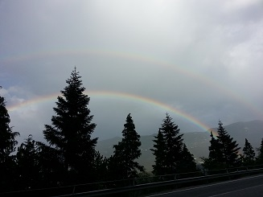

Quanti colori sono nell’arcobaleno?
Ma sotto, ancora un’altra
fascia, con i colori diversi?

Slide 28
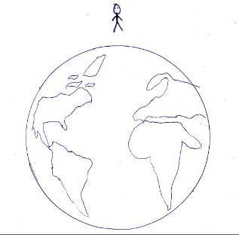
Perché gli oggetti cadono per terra?
Perché c’è la gravità!
Che cosa è la gravità?
È l’attrazione della Terra.
Ma che cosa è l’attrazione della Terra? È la gravità.
Non abbiamo detto granché: il burro è fatto di burro
(e’ una tautologia)

Slide 29
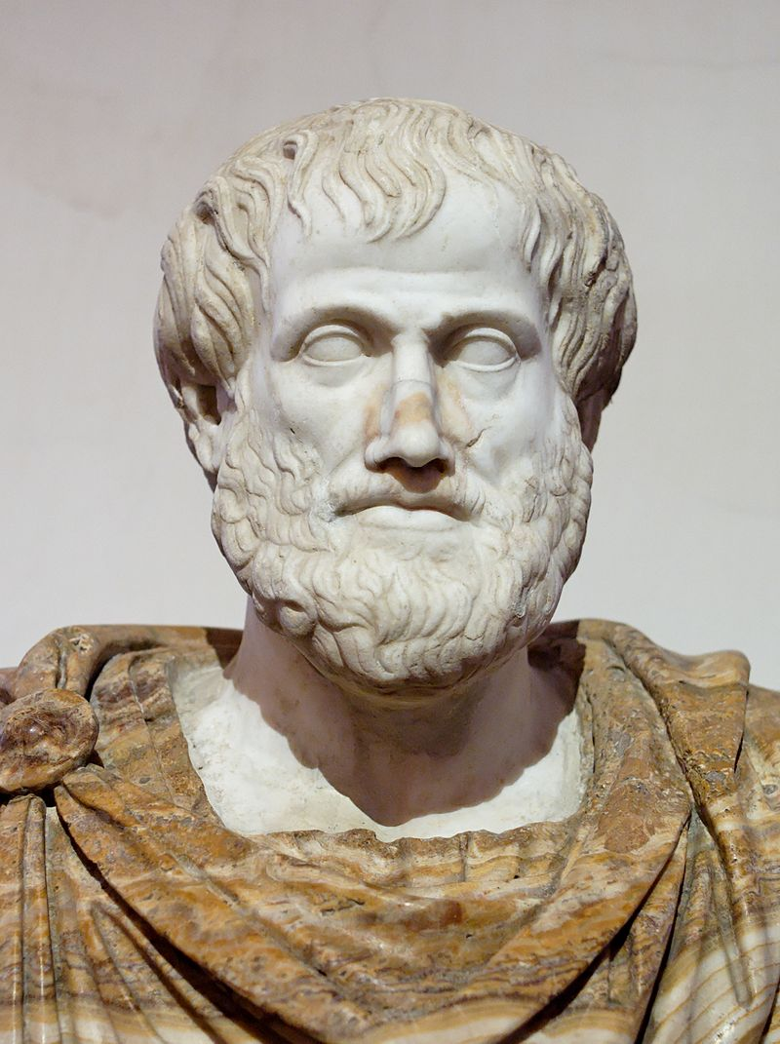
Aristotele (384-322 a.C.)
Gli oggetti cadono, perché sono pesanti,
e il posto naturale di oggetti pesanti è il centro della Terra
Allora oggetti cadono, per andare verso il centro della Terra
Proviamolo!
Proviamolo ancora una volta!
Sì! Gli oggetti vanno verso il centro della Terra!

Slide 30
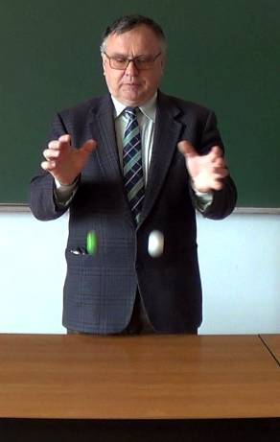
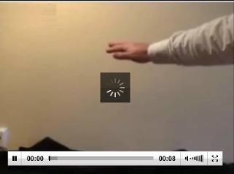
Una pallina può saltare in alto?
Può una pallina alzarsi da sola?
Guardiamo questo filmato!
E ancora...
http://dydaktyka.fizyka.umk.pl/nowa_strona/?q=node/171

Slide 31
Due basi della didattica innovativa
I due principi didattici:
1) a costruzione della conoscenza, in modo autonomo, direttamente dalla parte di studente, ma sotto una stretta (ma discreta) guida dell’insegnante
2) l’uso delle risorse direttamente accessibili (i.e. reali) – oggetti, esperimenti, ma anche libri e internet
definiamo come:
iper-costruttivismo - i.e. andare oltre il costruttivismo sociale, nel quale le conoscenze sono oggetto del “consenso sociale"
neo-realismo – tutto che può essere mostrato (visualizzato, toccato) deve essere mostrato, e anche di più (GK↔A. Einstein)

Slide 32
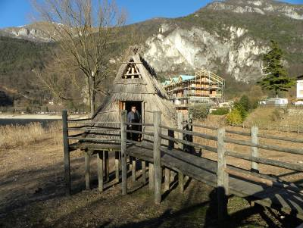

Strategie didattiche & pedagogiche Iper-costruttivismo = camminare
(a) L’iper-costruttivismo assomiglia a un cammino sulla superficie del lago, nel quale sono stati piantati dei pali, nascosti appena sotto l’acqua, ma alle distanze che per-mettano fare una sequenza (ramificata) di passi successivi
(b) Nell’era neolitica i pali piantati in questo modo permettevano la costruzione degli insediamenti sicuri
(Lago di Ledro, Trentino, foto MK).

Slide 33
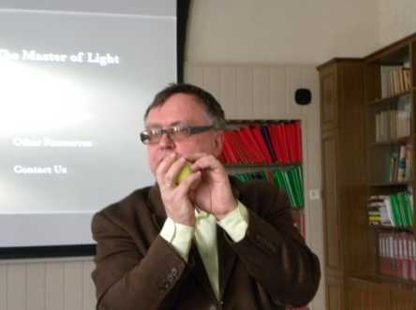
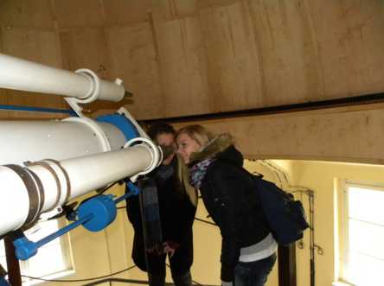
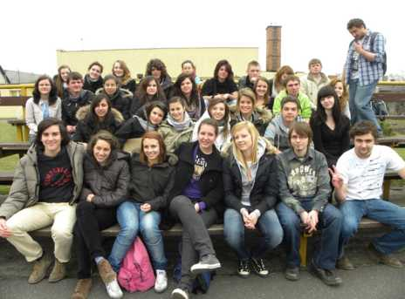
Mondo virtuale ↔ mondo reale
(Liceo Pedagogico Rosmini di Trento a Toruń)
Notes:
33

Slide 34
I principi della didattica HC:
Iper-costruttivismo: principi
L’informazione è pan-accessibile
L’insegnamento è interattivo
Elementi di saperi individuali costituiscono un punto di partenza (la risorsa iniziale)
Il ruolo essenziale svolge l’insegnante, che definisce (in modo implicito) i traguardi cognitivi (una legge, un principio, un fenomeno)
Un traguardo così corrisponde a una categoria ontologica (e epistemica) kantiana.
L’insegnante deve indurre questa categoria nella mente dello studente
Il percorso dettagliato viene definito caso-per-caso
Nella costruzione del sentiero di arrivo, l’insegnante usa le conoscenze del gruppo e gli esperimenti ad-hoc (e i testi, anche «a caso» nell’insegnamento delle lingue, filosofia, storia, ecc.)
Imparare diventa una scoperta – attiva e coinvolgente

Slide 35
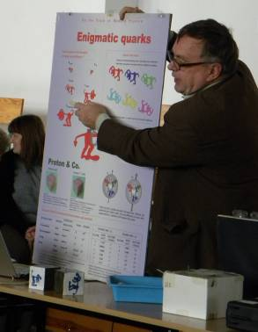
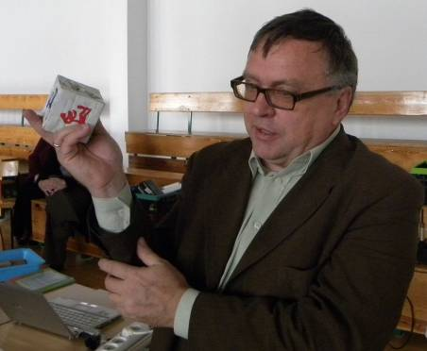

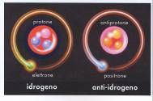
Strategie della Pedagogia Cognitivista: Neo-realismo
Illustrare tutto, per stimolare l’immaginazione

Slide 36
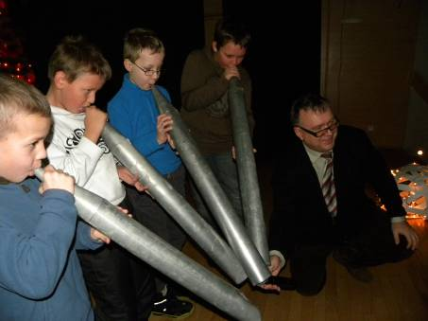
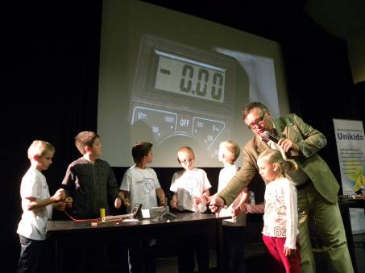
Collaborazione di gruppo: suonare l’orchestra, chiudere il circuito elettrico
È molto più facile ottenere la collaborazione del gruppo (in Polonia) che la visibilità individuale.
E il divertimento è enorme!

Slide 37
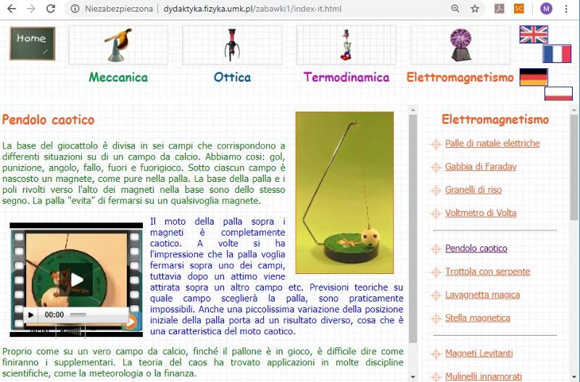
Neo-realismo: semplici oggetti didattici
Da un "giocattolo" alla teoria del "caos" classico

Slide 38
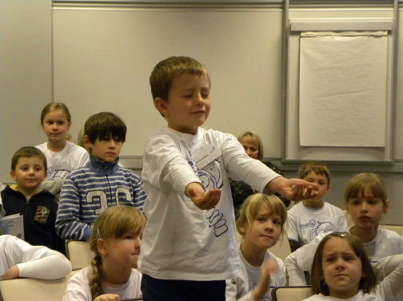
«Prodotti» sociali collaterali
Compiti individuali
Spontanea divisione del lavoro
Collaborazione del gruppo
Solidarietà della classe

Slide 39
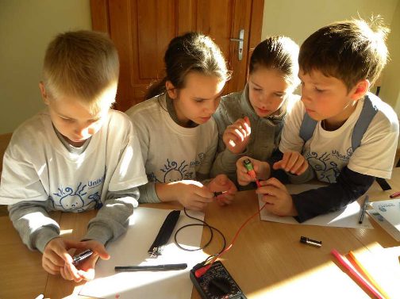
«Prodotti» sociali collaterali
Compiti individuali
Spontanea divisione del lavoro
Collaborazione del gruppo
Solidarietà della classe
Notes:
39

Slide 40
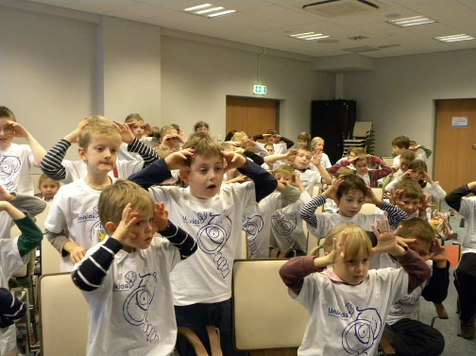
«Prodotti» sociali collaterali
Compiti individuali
Spontanea divisione del lavoro
Collaborazione del gruppo
Solidarietà della classe
Notes:
40

Slide 41
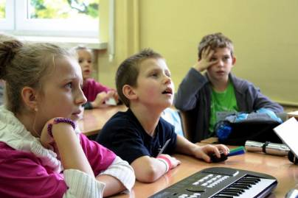
Imparare porta gioia
(l’emozione cognitiva)

Slide 42
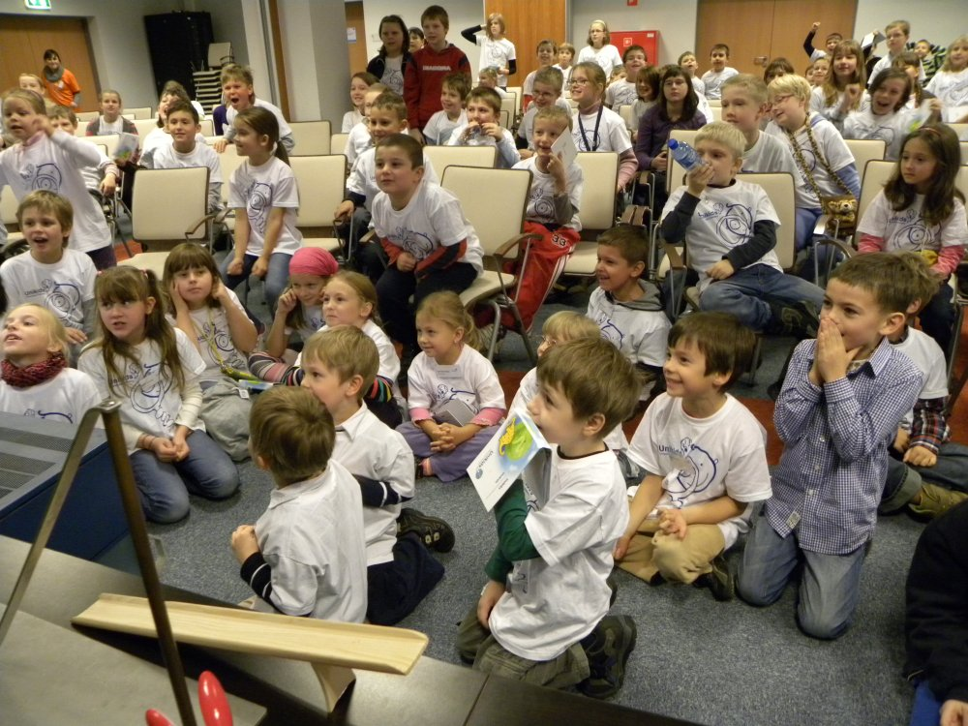
Imparare porta gioia
(l’emozione cognitiva)
Notes:
42

Slide 43
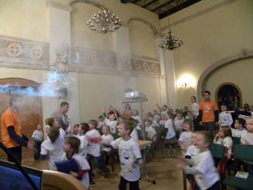
Imparare porta gioia
(l’emozione cognitiva)
Notes:
43

Slide 44
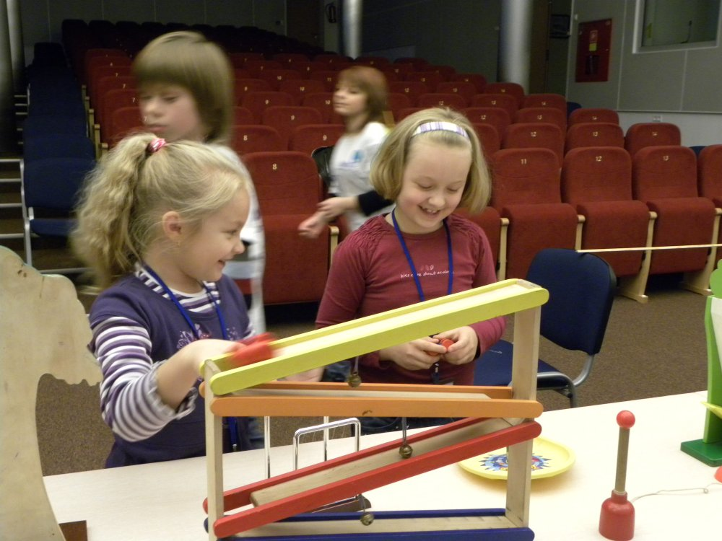
Libera esplorazione cognitiva, risposte autonome (= personalita’)

Slide 45
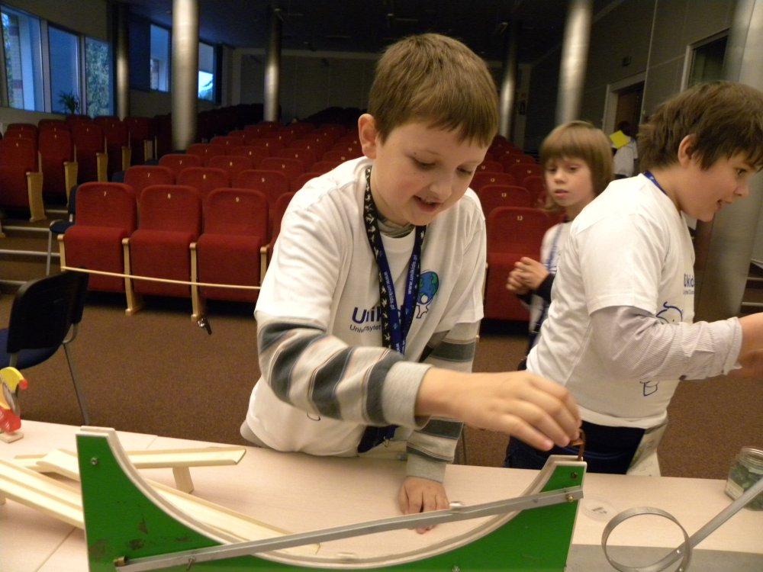
Libera esplorazione cognitiva, risposte autonome (= personalita’)
Notes:
45

Slide 46
Piero Crispiani: Didattica cognitivista
«Resta comunque costante l’esercizio della riflessione pedagogica contemporanea di costruire una visione sistematica e teoreticamente argomentata dell’agire insegnativo nelle sue poliedriche manifestazioni, che si attesti in definizioni e delimitazioni di qualche consenso. Per tali motivi, l’analisi di comportamenti insegnativi minuti, di strategie didattiche, come di programmi didattici o di forme organizzative più strutturate, illustrate anche nel presente lavoro, traggono significato dal necessario riferimento al senso ed alla storia del cognitivismo, dei suoi sviluppi, delle connessioni con le neuroscienze e con i problemi prossimi alla concezione dello sviluppo umano, della cultura, dei linguaggi odierni, ecc.» (p.13)

Slide 47
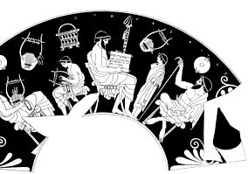
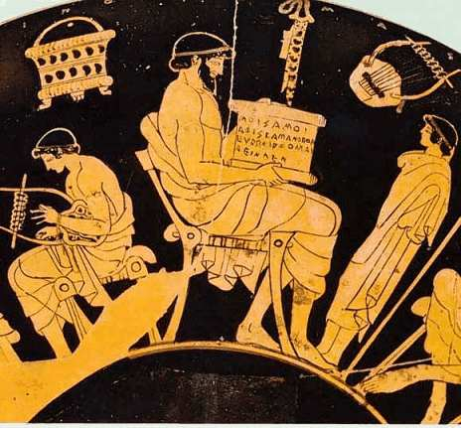
Pedagogy ↔ didactics
L’educazione nella Grecia antica: un singolare modello educativo
Amalia Margherita Cirio
Docente di Lingua e letteratura greca
Università di Roma “La Sapienza”
http://www.rivista.ssef.it/www.rivista.ssef.it/sited9dc.html?page=20050111143715663&edition=2010-02-01

Slide 48
Conclusioni
Con la virtualità galoppante, la competizione crescente, i social media che «rubano» il tempo – tutto questo richiede un’azione urgente.
Il ritorno al mondo reale (la natura, arte, oggetti reali) permette di ristabilire l’ordine giusto delle categorie, riorganizzare il pensiero, riordinare la freccia del tempo.
La fisica, essendo la materia abbastanza semplice (fondata da Galileo), permette di esperimentare una didattica nuova.
Ma nessuna disciplina scolastica, fisica compresa,
è esonerata dalla responsabilita’ pedagogica
Thank you for your attention!

